Slide 1

Een systemische kijk op het oriëntatieproces van anderstalige nieuwkomers in het secundair onderwijs
Laura Emery

Slide 2
Anderstalige nieuwkomers

Slide 3
Definitie anderstalige nieuwkomer
12-18 jaar (secundair onderwijs)
Maximaal 1 jaar in België
Niet het Nederlands als thuistaal
Onvoldoende de onderwijstaal beheersen om met goed gevolg de lessen te kunnen volgen
Maximaal 9 maanden ingeschreven zijn in een school met het Nederlands als onderwijstaal
Bron: Omzendbrief SO 75 Vlaamse Overheid

Slide 4
Oriëntatie

Slide 5
Oriëntatie is een proces
Oriëntatie
Leerplicht minderjarigen
Plaats vinden in nieuw onderwijssysteem
Continuïteit van onderwijs
Niet één moment
Recht op onderwijs
Plaats vinden in de samenleving
Instructietaal

Slide 6
OKAN

Slide 7
Onthaalklassen voor Anderstalige Nieuwkomers (OKAN)
Georganiseerd door secundaire scholen
Aparte vorm van onderwijs
Overrepresentatie in het beroepsonderwijs
Hoge ongekwalificeerde uitstroom
Diverse groep leerlingen
Leerlingen tussen 11-18 jaar
1 of 2 schooljaren
Onderwijstaal (Nederlands)
Transitie naar het regulier onderwijs

Slide 8
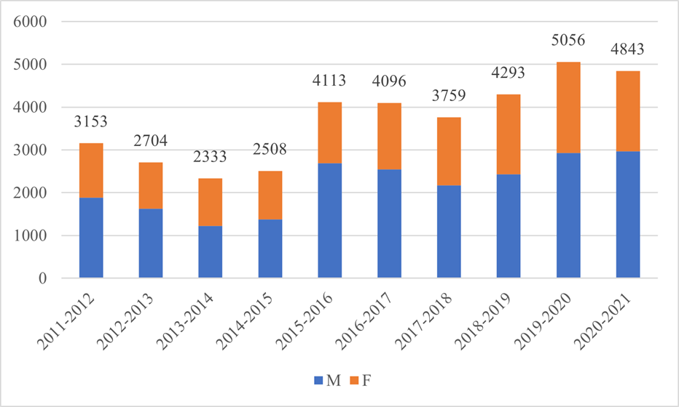
Evolutie van het aantal OKAN-leerlingen

Slide 9
Regulier onderwijs

Slide 10
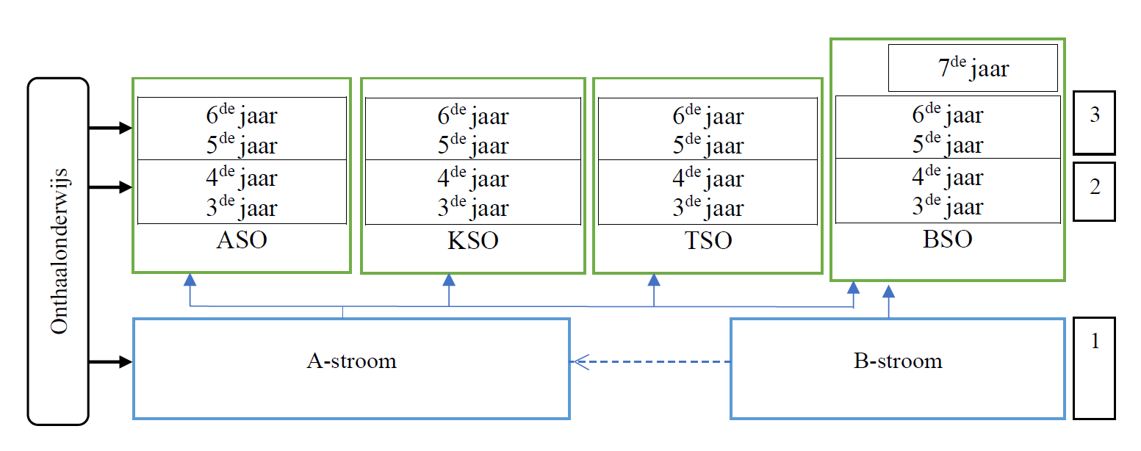
Vlaams secundair onderwijssysteem

Slide 11
Oriëntering wordt bepaalt door kenmerken onderwijssysteem
Vroege studiekeuze ( early tracking)
Hiërarchisch systeem
Monolinguïstisch
Gedecentraliseerde beleidsvoering

Slide 12
Verzamelde data

Slide 13
Verzamelde data
Interviews ex-OKAN-leerlingen
Groep-interviews met 15 leerlingen en hun familie net na OKAN
Interviews met 20 OKAN-leerkrachten en 20 reguliere leerkrachten
Observaties in twee OKAN-scholen gedurende twee schooljaren
Notes:
Ander tempo gewerkt
Andere leerstof

Slide 14
Vier bevindingen

Slide 15
1. OKAN als klein en afgesloten eiland
OKAN-leerlingen 1% totale studentenpopulatie
35% van OKAN-leerkrachten geven alleen les in OKAN
Notes:
Klein 1% van studentenpopulatie
Afgesloten
35% van de leerkrachten in OKAN geeft alleen les in OKAN
weinig uitwisseling tussen lkr onthaalonderwijs en regulier onderwijs, OKAN scholen onderling en basisscholen die anderstalige leerlingen opvangen
Assymetrisch
In functie van regulier onderwijs
Jonge, vrouwelijke leerkrachten
Geen bindend advies, wel bindende toelatingsklassenraad
Ondersteuningsplan uitdenken
Aanspreekpunt voor vervolgschoolcoach

Slide 16

2. OKAN in functie van onderwijssysteem
Vroege studiekeuze
Hiërarchisch systeem
Academische studiedomeinen minst inclusief
Alleen Nederlands
Monolinguïstisch
Kennis onderwijssysteem belangrijk
SELECTEREN
KLAARSTOMEN
SORTEREN
ONTHAALONDERWIJS
5

Slide 17



OKAN WIL LEERLINGEN KLAARSTOMEN
Leerling moet klaar zijn met het leren van het Nederlands na OKAN
Thuistaal wordt niet als opstapje gebruikt
TAALVERWERVINGS-PROCESSEN

Slide 18
3. Wie is succesvol in academische studierichtingen?
Heterogeen sociaal netwerk
Strategische kennis onderwijssysteem
Durven hulp vragen
Geluk
Migratieverhaal
Sociaaleconomische status
Sociale achtergrond
Gender

Slide 19
4. Positie van OKAN ten aanzien van regulier onderwijs
Regulier onderwijs
OKAN
OKAN- leerkrachten:
Jonger
Meer vrouwen
Minder benoemd
OKAN-leerlingen:
Vaker lage SES
“taalachterstand” =
deficitdenken
Vervolgschoolcoach
Coachen van leerlingen + coachen van leerkrachten
Doorstroomdossier
Ontwikkelingsdoelen versus eindtermen
Toelatingsklassenraad
Vrijblijvend advies versus beslissingsmacht

Slide 20
Drie voorstellen ter verbetering

Slide 21
Drie voorstellen ter verbetering
2. Gedeelde verantwoordelijkheid OKAN en regulier onderwijs
Uitwisselen expertise en praktijkervaringen tussen leerkrachten (co-teaching)
3. Krachtige leeromgevingen voor meertalige leerlingen
Leerkrachten hebben kennis over taalverwervingsprocessen
Leerlingen leren omgaan met hun taalrepertoire
1. Brede assessment van anderstalige nieuwkomers
Andere kennis en vaardigheden naast taalleerbaarheid
Samen ondersteuningsplan (+ flexibele leerweg) opstellen
Leerkrachten kunnen thuistalen inzetten als opstapje bij het leren
Assessment aanpassen in regulier onderwijs
Activiteiten en lessen waarbij OKAN-leerlingen en reguliere leerlingen elkaar ontmoeten
Notes:
Breed evalueren
Taalgericht lesgeven

